Slide 1
2.2.3
Výběr lokality HÚ v ČR
- případová studie

Slide 2
Ukládání radioaktivních odpadů
Uložení RAO je v současnosti jediným technicky realizovatelným způsobem jejich zneškodnění.
Odpady musí být uloženy (izolovány od životního prostředí) po dobu, než jejich radioaktivita poklesne pod uvolňovací úroveň (která je stanovena prováděcím právním předpisem pro každý radionuklid).
V případě hlubinného úložiště je třeba izolovat uložené odpady od životního prostředí po dobu řádově 105 let.
Dělení a transmutace (P&T) může, bude-li k dispozici ve využitelném stavu, snížit dobu potřebnou k izolování odpadů vzniklých přepracováním vyhořelého jaderného paliva (VJP).

Slide 3
Stávající úložiště nízko a středně aktivních odpadů
Alcazar u Hostími – štoly ve vápencovém lomu,
provoz 1959 – 1965, definitivně uzavřeno v roce 1994, probíhá monitoring.
Richard u Litoměřic – štoly a komory ve vápencovém lomu (podzemní továrna), ukládány institucionální odpady, provoz 1964 – 2070? (možnost rozšíření) uloženo více než 24 tis. Jednotek.
Bratrství u Jáchymova – štoly a komory ve stejnojmenném uranovém dole, ukládají se institucionální odpady kontaminované přírodními radionuklidy, v provozu od 1974.
Dukovany – povrchové úložiště v areálu elektrárny pro energetické odpady z obou JE (112 jímek 5,3x5,4x17,3m, z nichž každá pojme 1 600 200 l sudů – životnost 2100).

Slide 4
Koncepce
Usnesením vlády České republiky č. 487 ze dne 15. května 2002 byla schválena „Koncepce nakládání s radioaktivními odpady a vyhořelým jaderným palivem v České republice“.
Koncepce předpokládá náklady na výzkum, vývoj, provoz a vyřazování hlubinného úložiště v celkové výši 47 miliard Kč (v cenách roku 1999).
Pro hlubinné úložiště uvádí koncepce následující milníky:
2015..........zařazení dvou lokalit do územních plánů,
2025..........potvrzení vhodnosti jedné lokality,
2030..........zahájení výstavby podzemní laboratoře,
2065..........zahájení provozu hlubinného úložiště.

Slide 5
Hlubinné úložiště
Je určeno pro uložení vyhořelého jaderného paliva a (vysoce aktivních) odpadů, které nesplňují podmínky pro uložení do stávajících povrchových či připovrchových úložišť.
V České republice se předpokládá, že do hlubinného úložiště bude uloženo přibližně tento objemů odpadů :
3 725 t(HM) vyhořelého paliva, po úpravě cca 5 200 m3
2 500 m3 ostatních odpadů, t.j. po úpravě cca 25 000 m3
Tato kalkulace předpokládá provoz stávajících jaderných elektráren po dobu 40 let.
Kromě malého množství ostatních odpadů (cca 5 00 m3 ) pocházejí všechny ostatní odpady, které je třeba uložit do HÚ z jaderné energetiky.

Slide 6
Hlubinná úložiště ve světě
Ve světe není v současnosti v provozu žádné HÚ VAO a VJP.
HÚ je velmi podobné zařízení WIPP (Carlsbad, NM), ve kterém jsou ukládány odpady ze zbrojní výroby USA.
V současnosti řeší problematiku hlubinného úložiště cca 32 zemí, nejdále pokročilo řešení ve Finsku, Švédsku a USA.
Existují i tendence směřující k mezinárodnímu úložišti (Association for Regional and International Underground Storage ARIUS se sídlem ve Švýcarsku, projekt FP 6 SAPIERR).

Slide 7
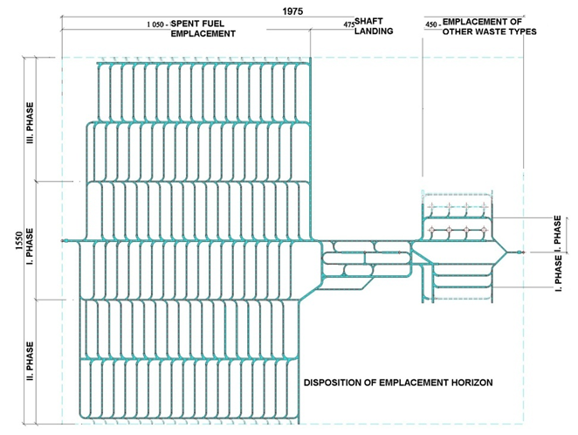
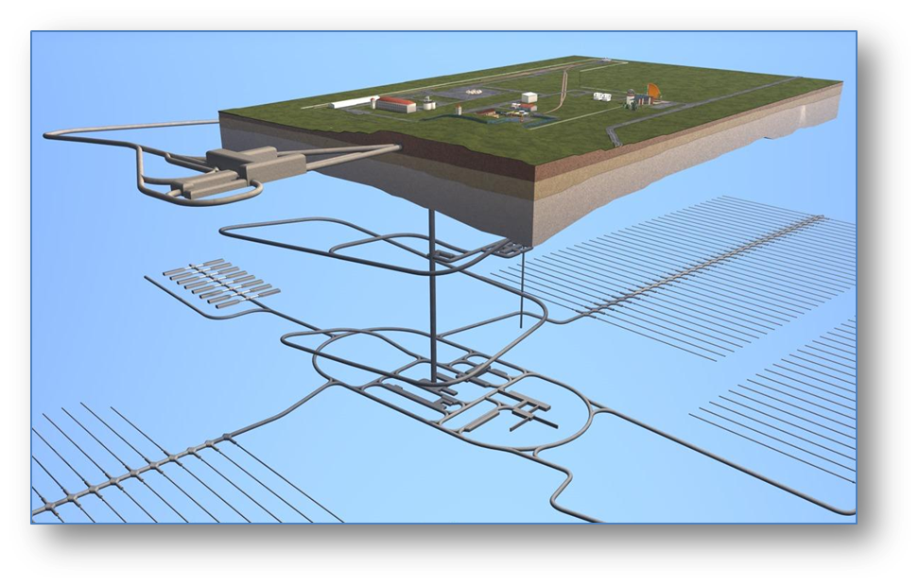
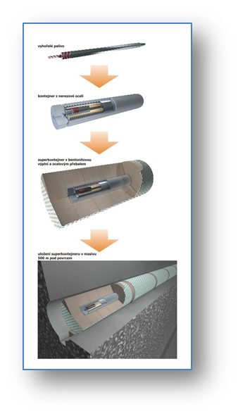
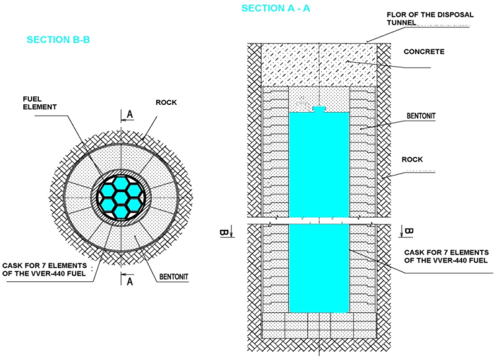
Referenční projekt HÚ v ČR
1999
2011

Slide 8
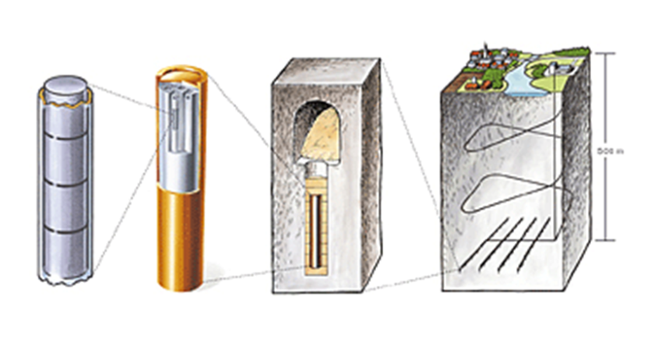
Multibariérový princip HÚ
Všechny země řeší problematiku izolace VAO a VJP v hlubinném úložišti na multibariérovém principu. Tento princip znamená, že migraci radionuklidů je bráněno systémem inženýrských bariér, které jsou umístěny do přírodní bariéry reprezentované horninovým prostředím požadovaných vlastností.
Horizontální vs. vertikální způsob ukládání
  průměr tunelů
  množství rubaniny
  potřebná rozloha bloku

Slide 9
Přírodní bariéra (1)
Přírodní bariéra představuje základní bariéru, jejíž životnost by měla převyšovat životnost všech jednotlivých inženýrských bariér.
Technical Report Series No. 413 z (MAAE 2003) definuje základní vlastnosti přírodní bariéry takto:
dlouhodobá (miliony let) stabilita z hlediska pohybů a deformací, seismicity, zlomové tektoniky a tepelných toků,
nízký obsah vody a nízké rychlosti proudění na hloubkové úrovni úložiště,
stabilní geochemické a hydrogeochemické podmínky, zejména redukční prostředí a rovnovážný stav mezi vodou a horninotvornými minerály,
inženýrské vlastnosti vhodné pro výstavbu a provoz úložiště.

Slide 10
Přírodní bariéra (2)
Přírodní bariera přispívá k bezpečnosti celého systému HÚ zejména následujícími třemi funkcemi:
zajišťuje fyzickou izolaci odpadů od životního prostředí na povrchu a od destruktivních procesů, které tam probíhají,
vytváří geochemicky, hydrogeochemicky a mechanicky vhodné prostředí, které chrání inženýrské bariéry,
působí jako bariéra, které omezuje přístup vody k odpadům a migraci mobilizovaných radionuklidů.

Slide 11
Inženýrské bariéry
obaly palivových článků, obvykle nerezová ocel nebo hliníkové či zirkoniové slitiny,
kontejnery pro uložení VJP, obvykle litina, ocel, nerezová ocel, někde se uvažují dvouvrstvé s vnější vrstvou Cu (Skandinávie) či Ti (Kanada),
kontejnery pro uložení VAO, obvykle ocel, nerezová ocel a beton,
těsnící materiál (buffer), většinou na bázi bentonitu, lisované tvárnice,
výplňový materiál (backfill), předpokládá se využití bentonitu resp. jílu ve směsi s nadrcenou horninou,
beton či jiný materiál použitý při zajištění vyrubaných prostor.

Slide 12
Vyhledávání lokality (siting)
Dokumenty MAAE doporučují rozdělit celou proceduru vyhledání lokality do následujících etap:
etapa hodnocení území se zabývá celým státním územím, definuje vhodné typy hornin a oblasti nadějné pro situování úložiště, pracuje převážně s existujícími daty, hodnotí legislativní omezení, jejím výstupem je jedno nebo více nadějných území,
etapa charakterizace lokalit popisuje jednotlivé lokality ve vybraných oblastech, shromažďuje data pro studie proveditelnosti, bezpečnostní rozbory a pro řízení výzkumu inženýrských bariér a optimalizaci designu úložiště, zvažuje socio-ekonomická kritéria, výstupem je finální lokalita,
etapa potvrzení vhodnosti lokality je realizovaná na finální lokalitě, na níž bude situováno úložiště, ověřuje a detailizuje výsledky průzkumu z povrchu důlními pracemi poskytuje detailní informace pro průkaz bezpečnosti i pro finální design úložiště (konfirmační podzemní laboratoř).

Slide 13
Vyhledávání lokality v ČR (1)
První práce zahájil Český geologický ústav koncem 80. let. Výsledkem studie (Kříž J. et al. 1991) bylo vymezení 27 perspektivních oblastí v různých horninových typech (granitoidy, gabroidy, metamorfované horniny, sedimenty).
Následná „Kritická rešerše archivovaných geologických informací“ (Woller F. et al. 1999) hodnotila kvalitu a využitelnost existujících geologických informací pouze v granitoidních oblastech. V rámci úkolu bylo zhodnoceno více než 1500 podkladů z archivů Geofondu, DIAMO s.p. výzkumných pracovišť a universit. Výsledkem bylo doporučení 8 lokalit pro další etapu prací a rozsáhlá databáze informací.

Slide 14
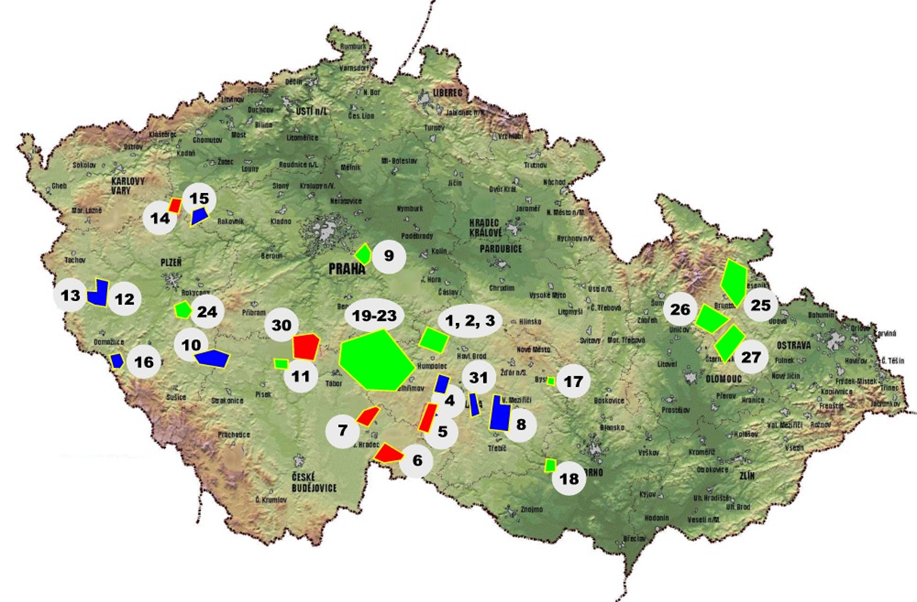
Vyhledávání lokality v ČR (2)
Červeně granitoidní oblasti s vymezenými lokalitami (Woller F. et al. 1999), modř

Slide 15
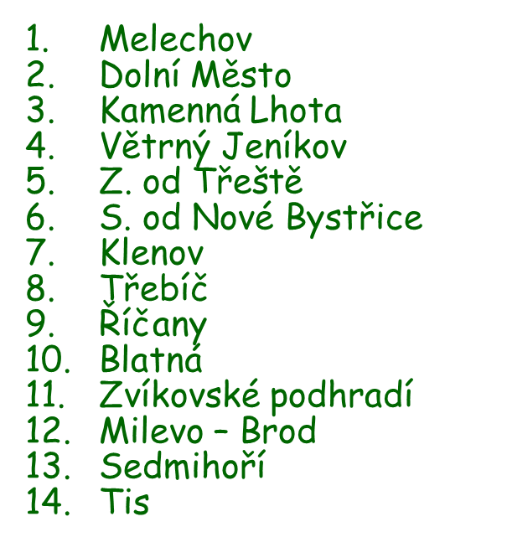
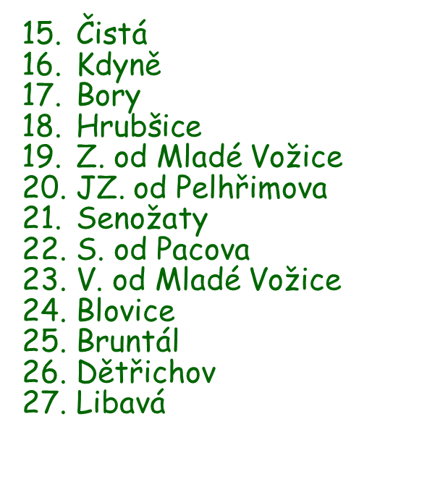
Vyhledávání lokality v ČR (3)
Perspektivní oblasti navržené ČGÚ

Slide 16
Vyhledávání lokality v ČR (4)
Perspektivní lokality navržené kritickou rešerší
5/1 Růžená (Z. od Třeště) 29 km2
6/1 Klenová (S. od Nové Bystřice) 31 km2
6/2 Kunějov (S. od Nové Bystřice) 26 km2
7/1 Lodheřov (Klenov) 52 km2
14/1 Tis u Blatna (Tis) 21 km2
14/2 Blatno (Tis) 16 km2
30/1 Chyšky (S. od Milevska) 56 km2
30/2 Vlksice (S. od Milevska) 56 km2

Slide 17
Vyhledávání lokality v ČR (5)
SÚRAO objednalo v roce 2001 u firmy Energoprůzkum Praha zhodnocení dříve provedených prací a transparentní zopakování prací etapy hodnocení území.
Energoprůzkum Praha provedl výběr lokalit v následujících pěti krocích:
Vyloučení nevhodných území (zlomy, seismická a vulkanická aktivita, sídla a pod.).
Výběr oblastí s vhodnými geologickými podmínkami.
Vyloučení z důvodů vylučujících kritérií (legislativa, životní prostředí, realizovatelnost a provoz).
Uplatnění předností (doprava, blízkost zdrojů RAO, nízká hustota obyvatelstva a pod.).
Výběr 8 lokalit a jeho zdůvodnění.

Slide 18
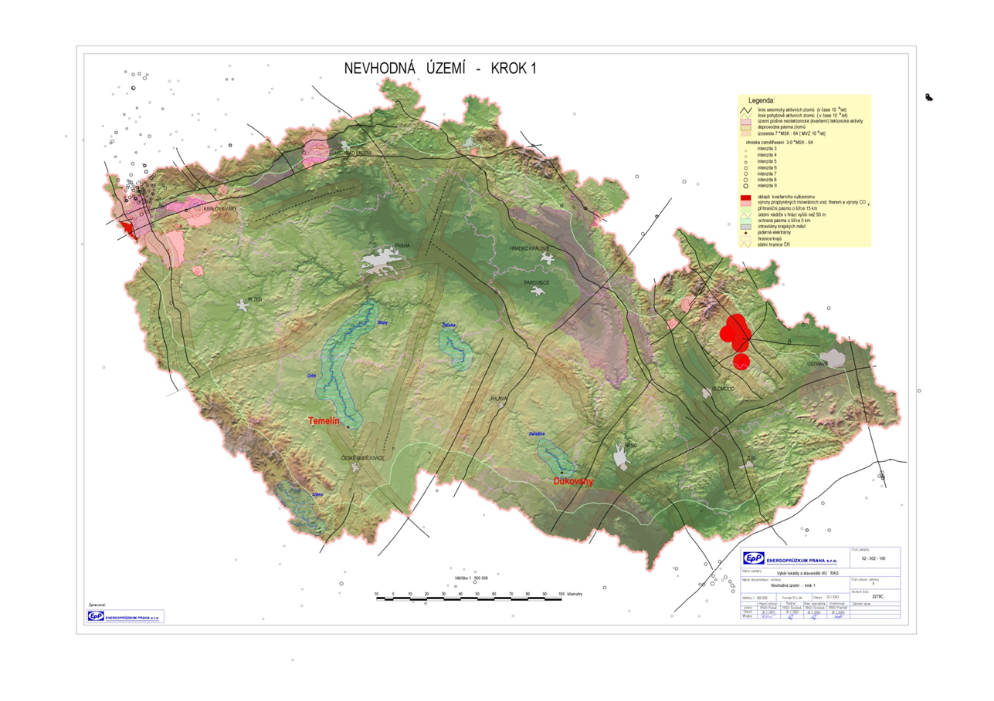
Vyhledávání lokality v ČR (6)

Slide 19
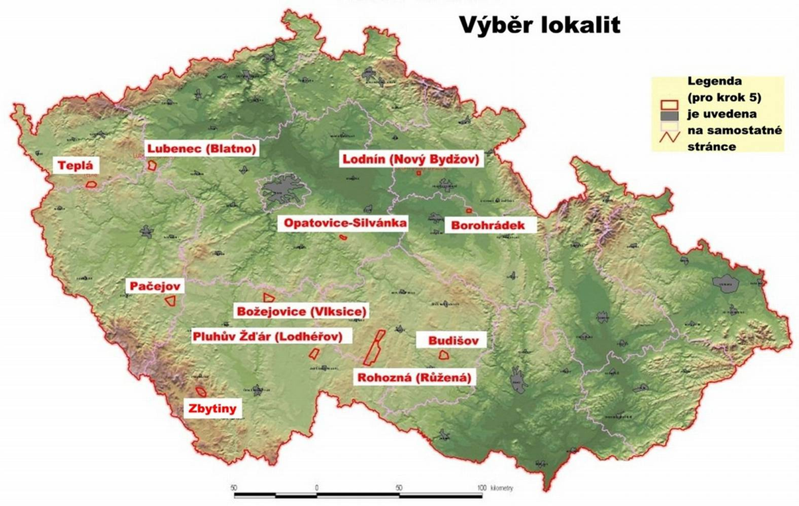
Vyhledávání lokality v ČR (7)

Slide 20
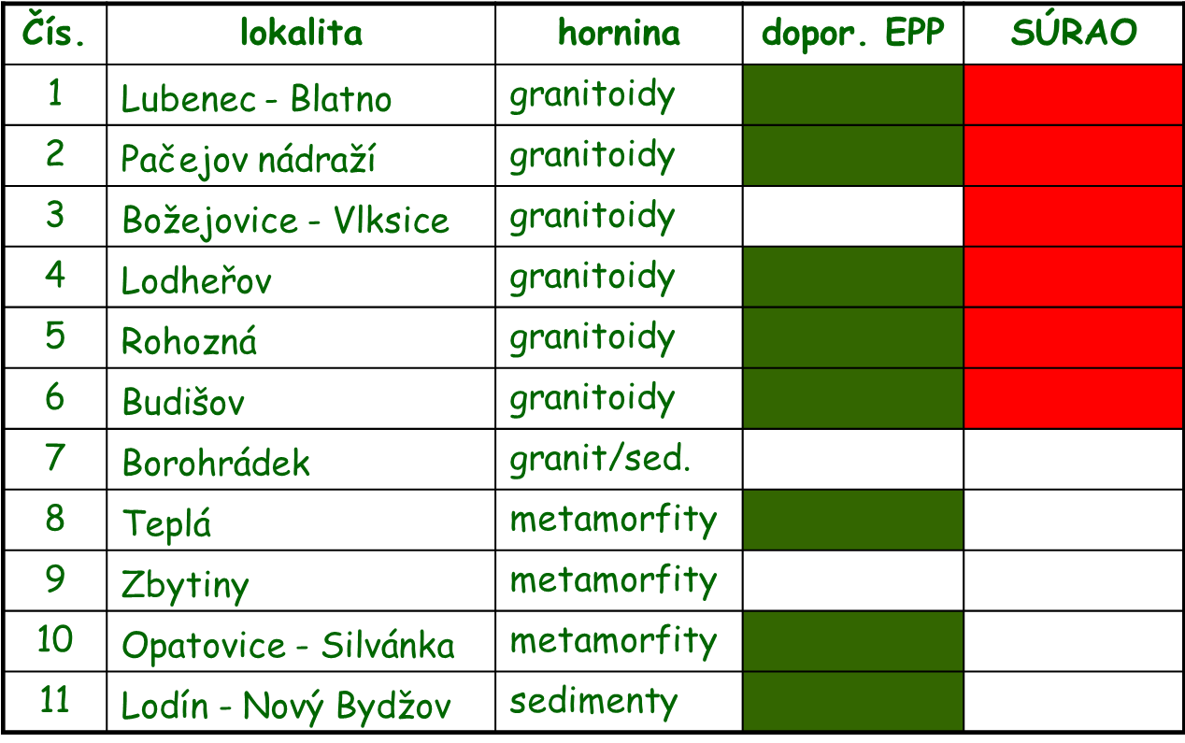
Vyhledávání lokality v ČR (8)

Slide 21
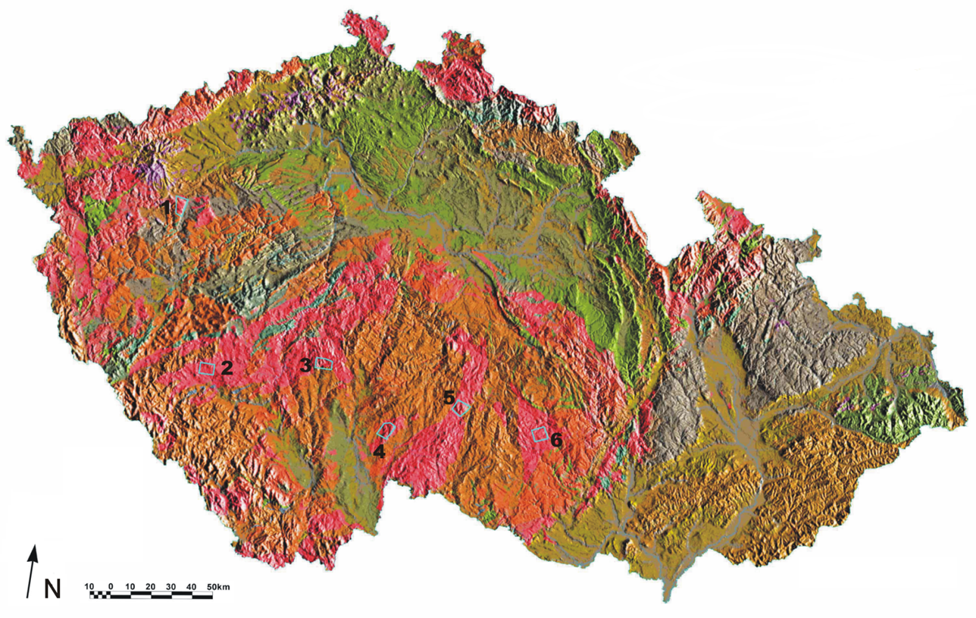
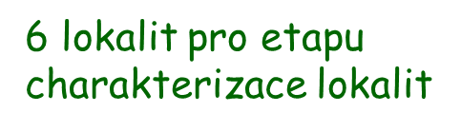
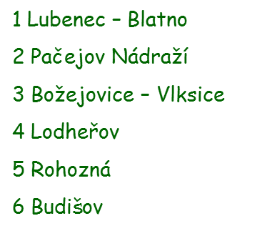
Vyhledávání lokality v ČR (9)

Slide 22
Etapa předběžné charakterizace lokalit (1)
Pro realizaci prací bylo na základě OVS vybráno sdružení GEOBARIERA (Aquatest a.s a SG Geotechnika a.s.)
Cíl: zúžení plošného rozsahu lokalit
Metody: letecká geofyzika,
dálkový průzkum Země,
terénní rekognoskace včetně jednotlivých profilů VDV,
aktualizace rozboru střetů zájmů,
studie proveditelnosti,
zavedení GIS pro SÚRAO (nástroj).
Termín prací: 31. října 2005

Slide 23

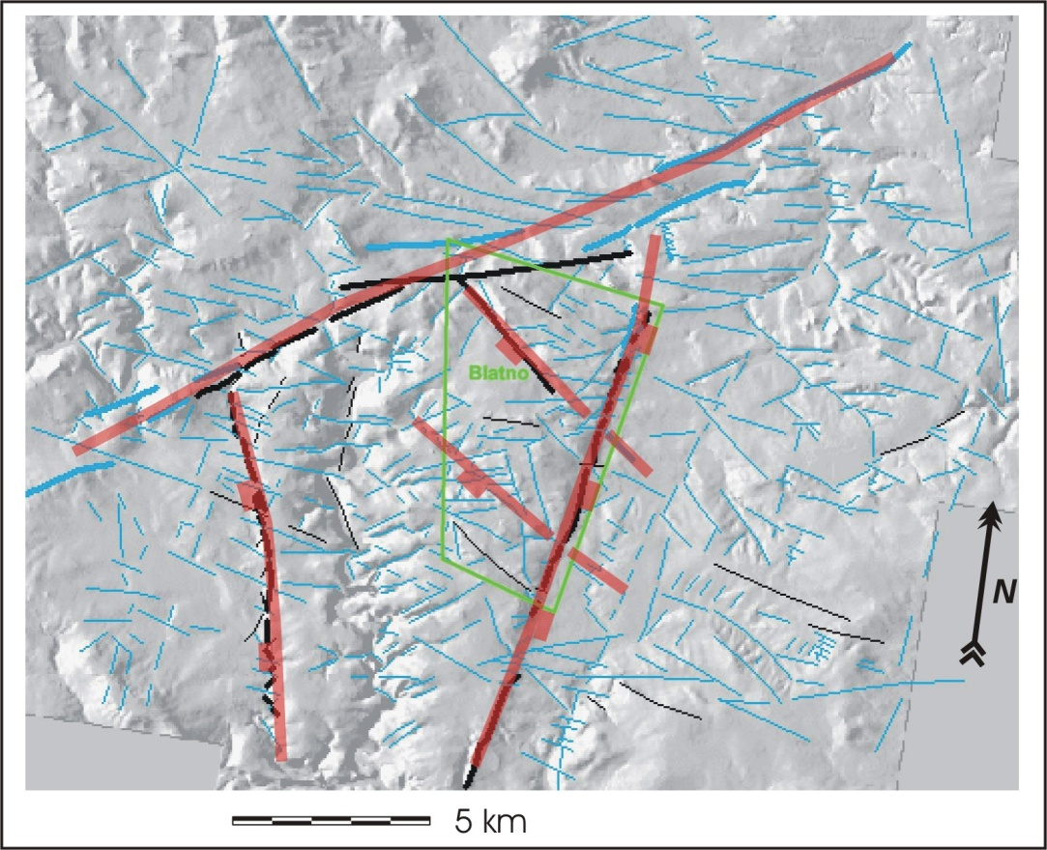
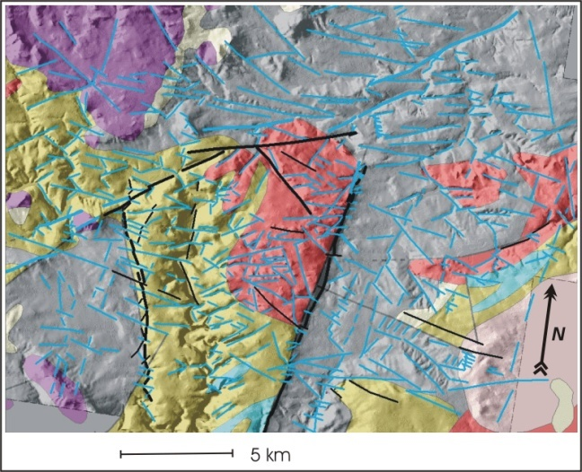
Provedení geologických prací II. etapy
DPZ
V souladu se zadáním byla pozornost při zpracování údajů DPZ soustředěna na:
Zhodnocení oblastí na základě geomorfologických kritérií. Pro tyto cíle byla provedena analýza exogenní dynamiky postavená na zhodnocení leteckých snímků, průběhu říční sítě a základních forem povrchů.
Provedení morfotektonické analýzy lokalit, včetně širšího okolí, na základě snímků Landsat ETM+, Radarsat a digitálního modelu terénu (DMT).
Hypotetický kinematický model na lokalitě Blatno

Slide 24
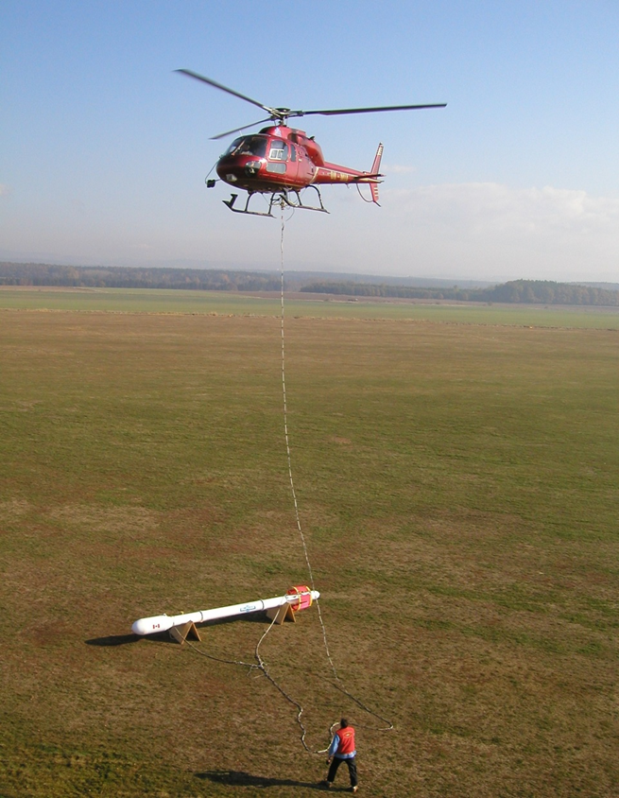
Etapa předběžné charakterizace lokalit (2)
Letecká geofyzika
Realizátor: McPhare Geosurveys Ltd.
Ontario, Canada
V listopadu 2003 bylo na 6 lokalitách nalétáno celkem 1 845 km profilů v síti 200 x 500 m.
Byla měřena magnetika (M), gama spektrometrie (GS) a elektomagnetika EM).
Při nominální rychlosti letu 25 – 30 m /sec byly hodnoty měření M a EM snímány každou 0,1 sec. GS, digitální snímek a veškeré navigační údaje (radarový a barometrický výškoměr, GPS) byly snímány každou 1,0 sec.

Slide 25
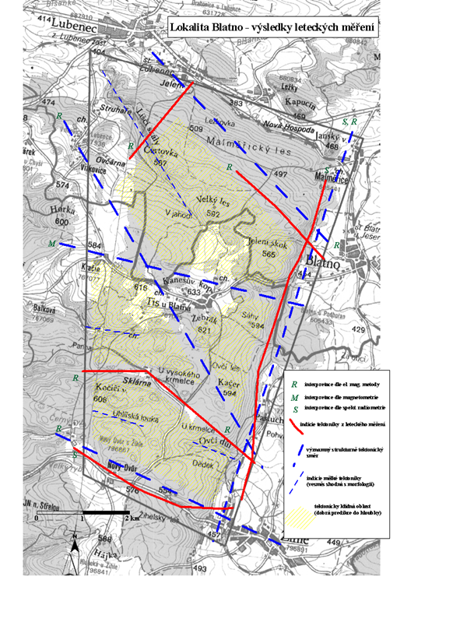
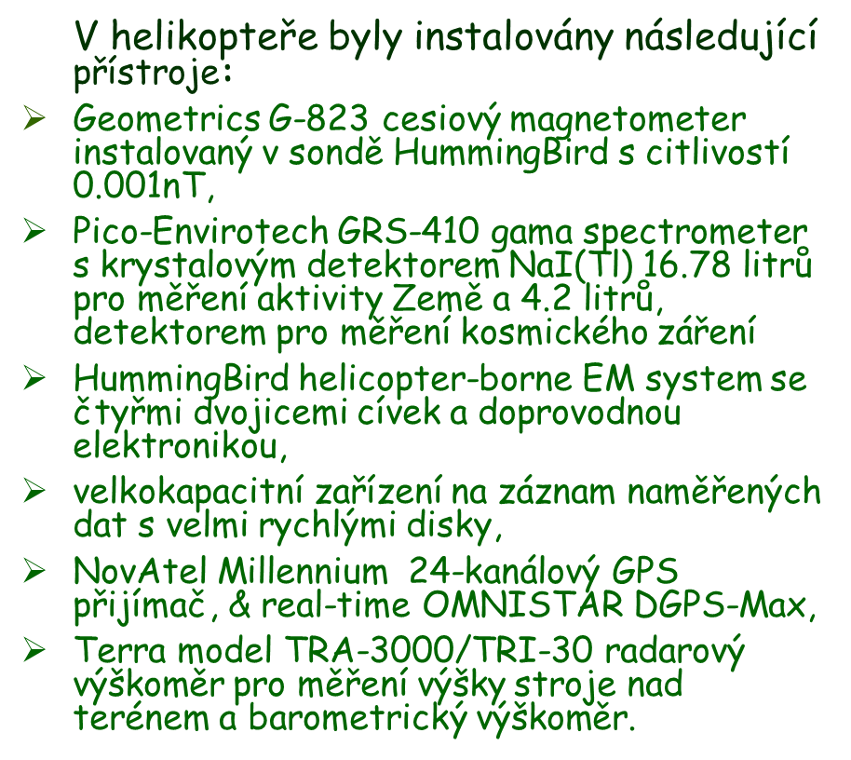
Etapa předběžné charakterizace lokalit (3)
Letecká geofyzika

Slide 26
Etapa předběžné charakterizace lokalit (5)
2005
Dokončeno geofyzikální měření, DPZ a terénní rekognoskace,
Byly sumarizovány informace o střetech zájmů,
Byla zpracována kritéria pro hodnocení a zúžení lokalit,
Bylo zahájeno hodnocení získaných informací a příprava podkladů pro zpracování studií proveditelnosti.
Ve smyslu usnesení Vlády České republiky č. 550 ze dne 2. června 2004 byly práce na výběru lokalit do roku 2009 zastaveny.

Slide 27
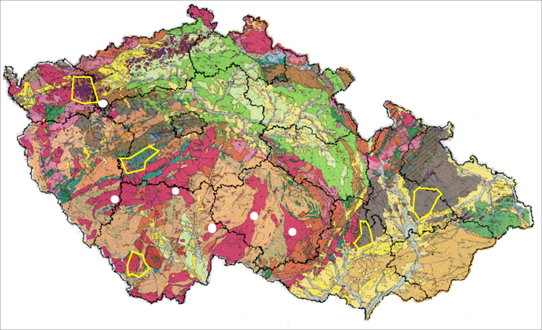
Výzkum ve vojenských újezdech
2008 - Na základě usnesení vlády byl zadán výzkum ve vojenských újezdech.
Důvody:
Pokud by byly ověřeny vhodné geologické podmínky a byl předpoklad splnění požadavků na bezpečnost uložení – pak předpoklad snazšího souhlasu veřejnosti
Zkoumané vojenské újezdy ČR
Boletice Jihočeský kraj 219,5 km²
Brdy Středočeský kraj 260,0 km²
Březina Jihomoravský kraj 158,2 km²
Hradiště Karlovarský kraj 331,6 km²
Libavá Olomoucký kraj 327,2 km²
Červen 2009 – Závěrečná zpráva kritické rešerše geologických informací z vojenských újezdů
Předpoklad vhodné geologie – VÚ Boletice – granulity, granity
Potenciálně vhodná geologie – VÚ Hradiště – jíly
2009 – 7/2010 – Výzkum VÚ Boletice s cílem vymezit potenciálně homogenní území vhodné pro účely HÚ, navrhnout propojení s povrchovým areálem a napojením na železnici v jižní části VÚ

Slide 28
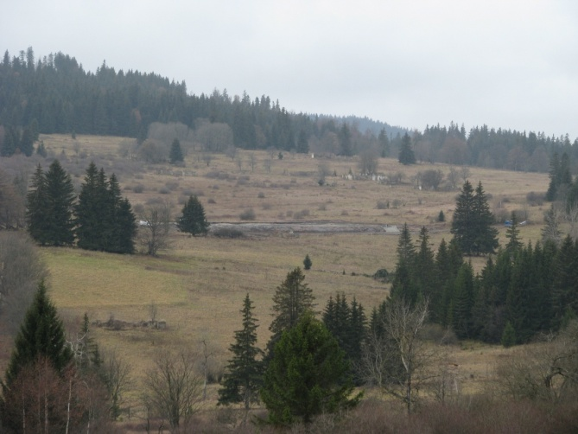
Strukturně tektonická mapa s vymezením zúženého území
Zúžené území | Plocha (km²) | Index „p“
VÚ Boletice 1 | 4,06 | 2,55
Lodhéřov | 6,16 | 2,51
Blatno 2 | 6,70 | 2,52
Budišov 2 | 6,84 | 2,50
Blatno 1 | 7,04 | 2,53
VÚ Boletice 2 | 6,22 | 2,57
Pačejov 1 | 7,56 | 2,56
Budišov 1 | 7,93 | 2,55
Božejovice | 8,05 | 2,41
Rohozná | 8,12 | 2,49
Pačejov 2 | 8,69 | 2,53

Slide 29
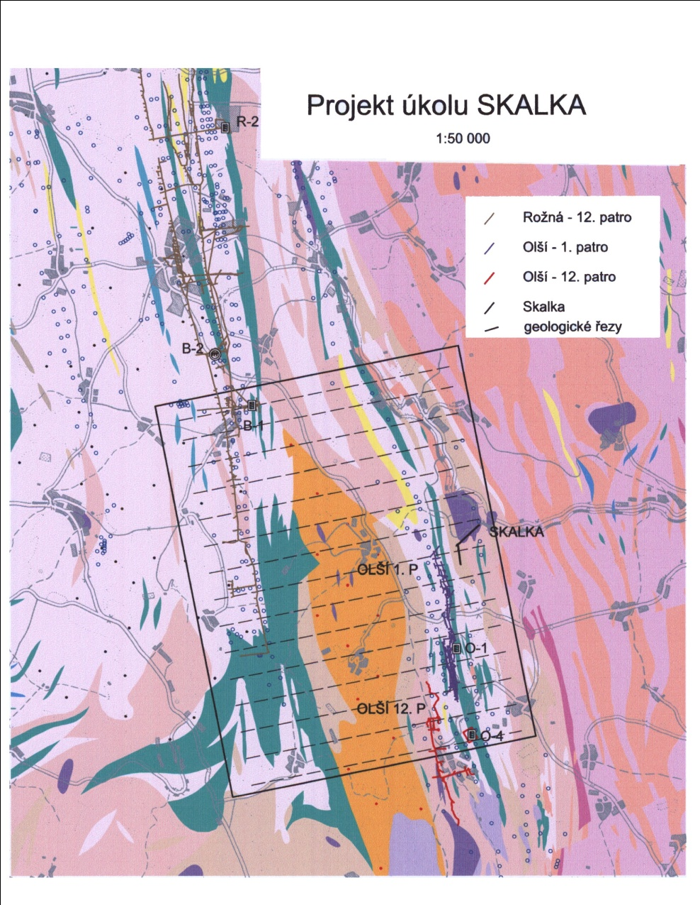
Projekt ověření vhodnosti území mezi ložisky uranu Rožná – Olší pro lokalizaci HÚ
Předmětem zájmu je těleso granulitu – migmatitu mezi ložisky Rožná – Olší na západní Moravě
Území logicky navazuje na plánovaný centrální mezisklad VJP Skalka

Slide 30
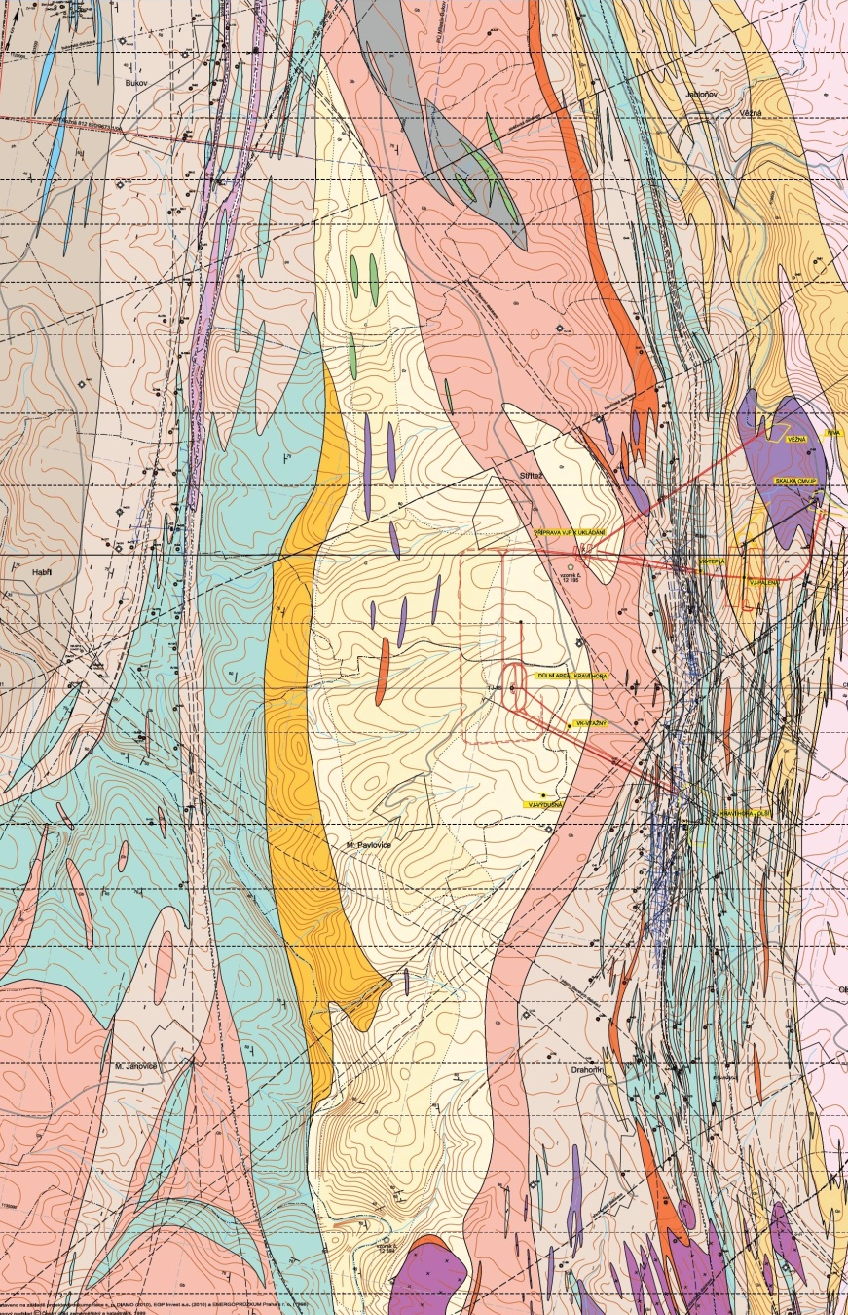
Projekt Rožná – Olší
Provedené práce a výsledky
Interpretovaná geologická mapa 1:10 000 v úrovních:
  Povrch
  Úroveň Skalka
  500 m pod povrchem
  750 m pod povrchem
Interpretované příčné řezy – 18
Souhrnná HG situace
Studie umístění HÚ na lokalitě v návaznosti na CMSVJP Skalka

Slide 31
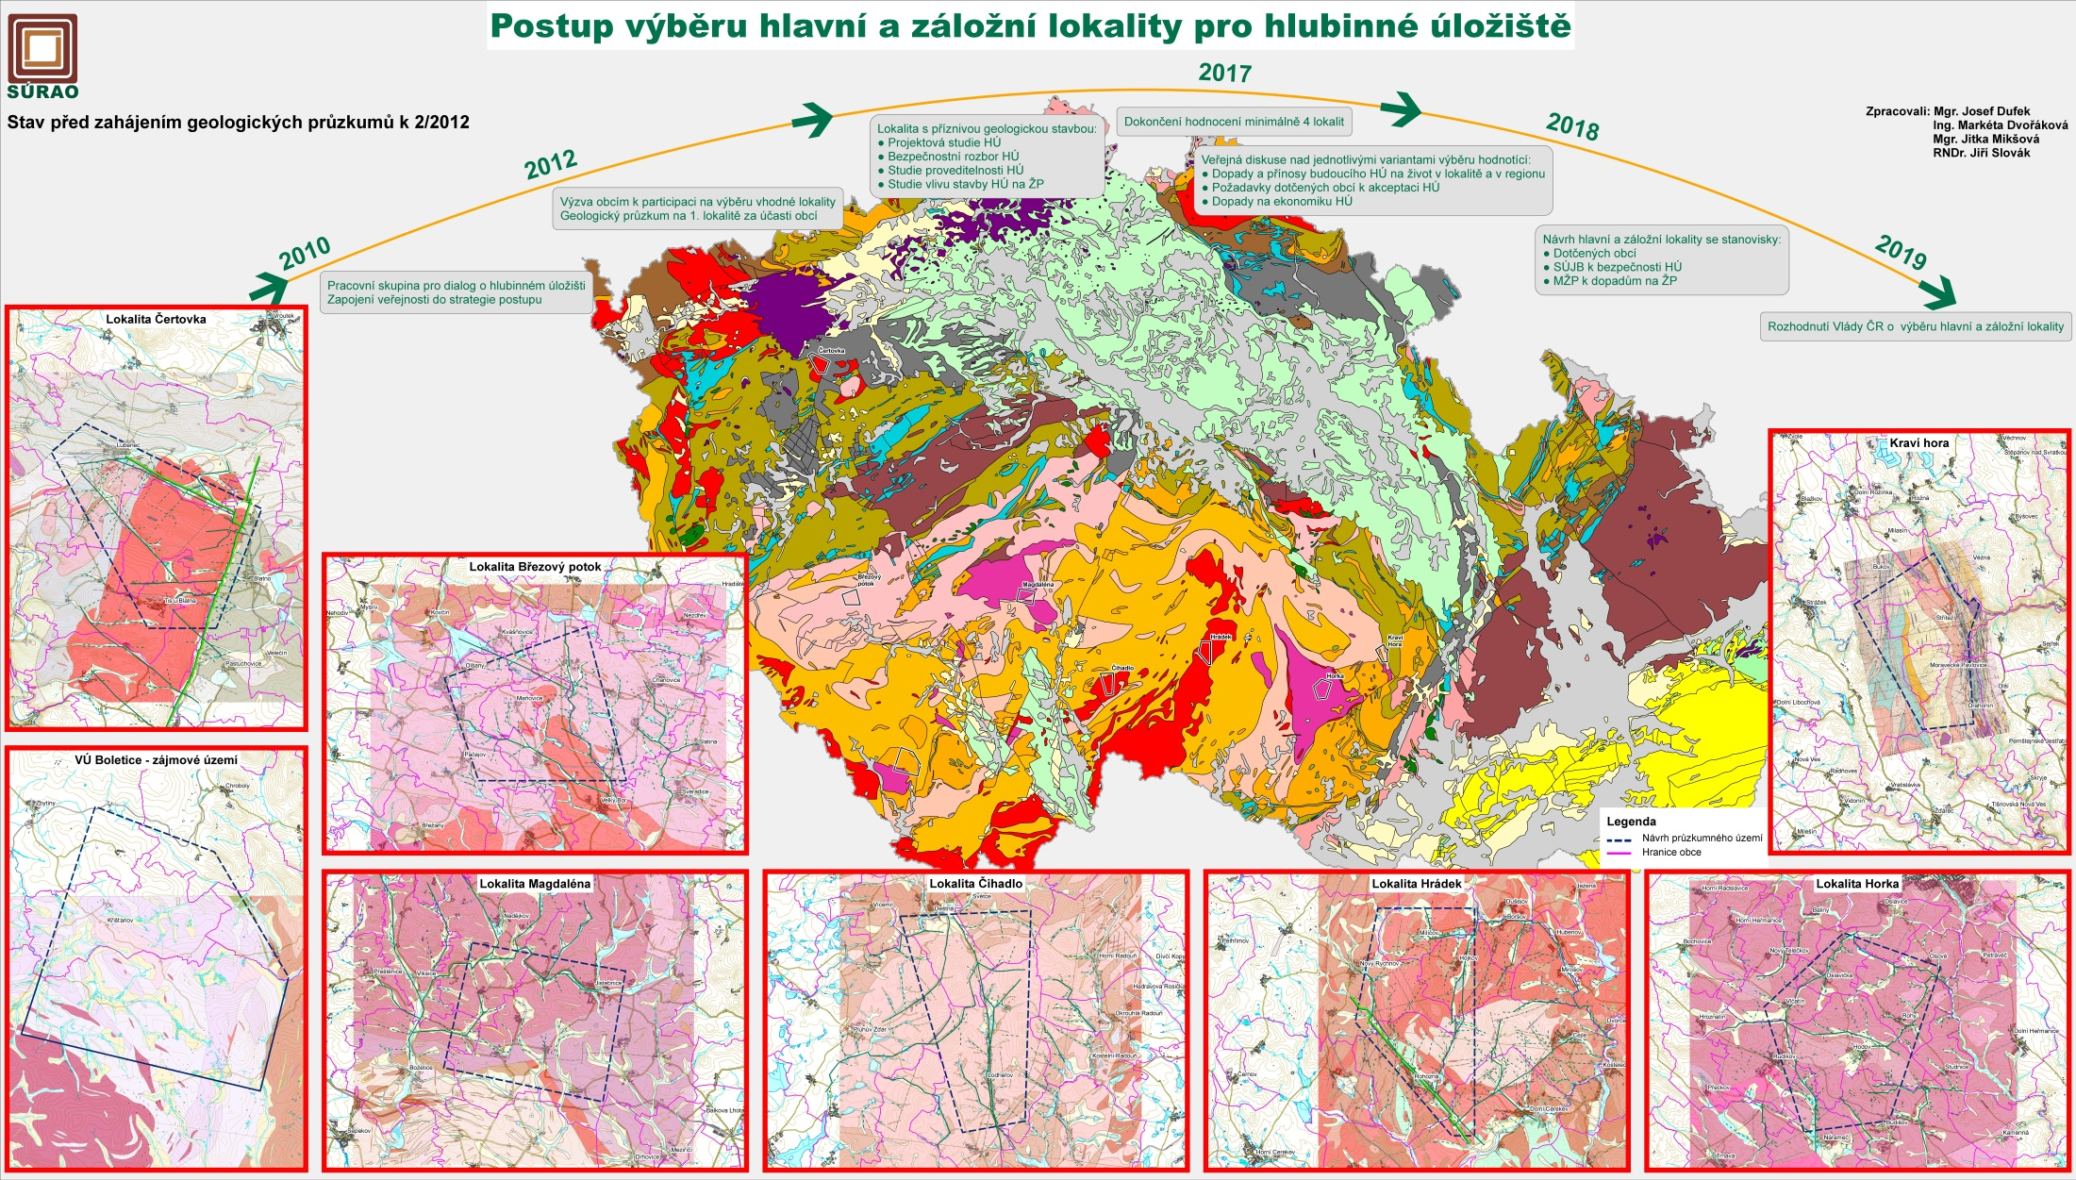

Slide 32
Průzkumné práce 1. etapa
Strukturní a tektonické mapování na skalních výchozech
Geochemická prospekce s cílem vymezení tektonické stavby granitového masivu a jeho porušenosti – s odběrem vzorků pomocí zarážecích sond
Pozemní geofyzikální průzkum – různé metody realizované pochůzkou v terénu bez těžké techniky a záboru nebo poškození pozemků
Hydrogeologický průzkum
Geotechnický průzkum
Sestavení detailní strukturně tektonické mapy území
Vrty 1. etapy (5x 100m, 2x500 m, 1x 1000 m)
Vyhodnocení a rozhodnutí o lokalitě - ukončit nebo postup do 2. etapy

Slide 33
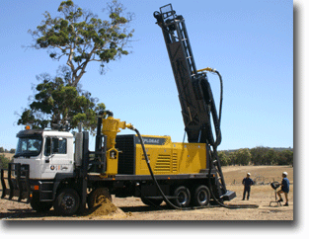
Průzkumné práce 2. etapa
Vrty 2. etapy (2x 500 m, 1x 1000m)
Výzkum horninového prostředí ve vrtu (geofyzikální metody, hydrogeologie, četnosti puklin, …)
Sestavení geologických řezů lokalitou
Vyhodnocení a závěrečná zpráva

Slide 34
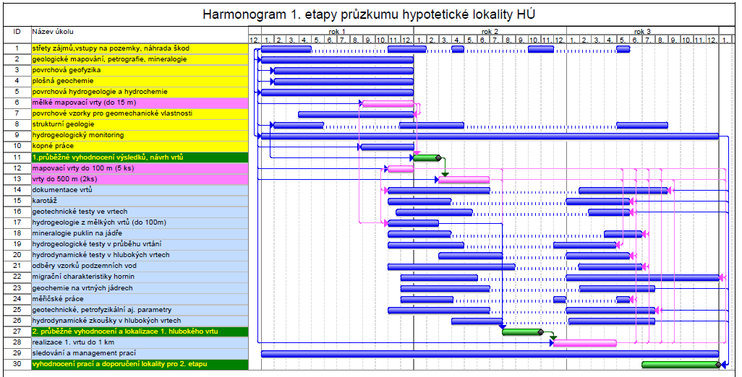
Délka trvání prací
1. etapa prací – 3 roky
2. etapa prací – 2.5 roku

Slide 35
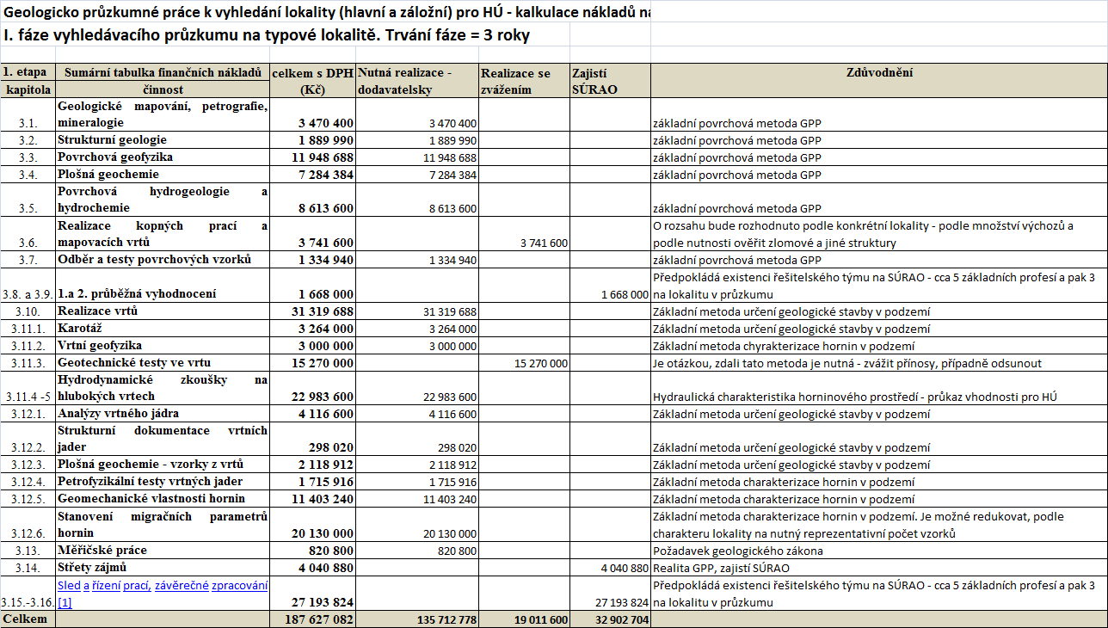
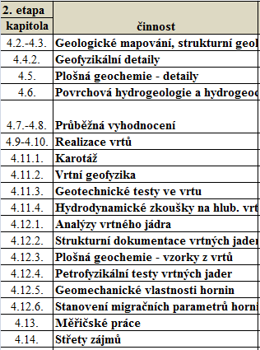
Předpokládaná finanční náročnost prací
1. etapa 188 mil. Kč
2. etapa 125 mil. Kč
celkem 313 mil. Kč
Náklady jsou vyjádřeny včetně 20% DPH

Slide 36
Vlastní výběr lokality
Výběr musí být stvrzen zanesením do územních plánů
Vhodná forma
Stanovení chráněného území pro zvláštní zásah do zemské kůry
  Stanovuje MŽP (po dohodě s ČBÚ a MPO)
  Očekávaná plocha – podle referenčního projektu 2011 – 4,4 km²
  Musí být splněny požadavky § 16, 34 a dalších zákona č. 44/1988 Sb., o ochraně a využití nerostného bohatství – horní zákon
Podklady
Odpovídající úroveň jako pro stanovení chráněného ložiskového území
  Toto vyžaduje dostatek informací o lokalitě prokazující, že HÚ je na lokalitě technicky realizovatelné = lokalita splňuje veškeré požadavky z pohledu
    rozsahu HÚ – průkazem může být projektové řešení – úvodní projekt
    kvality hornin z hlediska bezpečnosti HÚ – ověřený bezpečnostní rozbor
    Technické a ekonomické realizovatelnosti – studie proveditelnosti
    Nad rámec zákona – vyhodnocení dopadů do ŽP

